Slide 1

به نام خدا
منبع : فيزيك پزشكي عقابیان – چاپ چهارم
موضوع : درس مطرح شده در این اسلاید شامل قسمت الف وب میباشد
قسمت الف ) یادآوری است :
در این قسمت 3 صفحه از فصل 6 بخش اول از صفحه 259 تا 261
جهت یاداوری آورده شده است . چون مرتبط با قسمت حفاظت میباشد
شامل: زیست شناسی پرتویی از صفحه 259 تا 261
انواع پرتوهای یونساز مورد استفاده در پزشکی
ضریب کیفی پرتو ، ضریب وزنی پرتو ، اثر نسبی بیولوژیکی
قسمت ب) :
فصل 6 : بخش سوم: حفاظت در برابر پرتوها صفحه از 298 تا 318
شامل: پرتوگیری شغلی
اصول دزیمتری و حفاظت در برابر پرتوهای یونساز
عوامل موثر در کنترل پرتوگیری
اصول حفاظت کارکنان پرتوکار در مراکز پرتوشناسی تشخیصی و پزشکی هسته ای صفحه

Slide 2
قسمت الف ) یادآوری است :
رادیوبیولوژِی یا زیست شناسی پرتوها
Radiobiology 259
بخش اول: زيست شناسي پرتويي
انواع پرتوهاي يون ساز مورد استفاده در پزشکي
تقسيم بندي به دو گروه:
1- پرتوهاي الکترومغناطيس: ايکس، گاما
2- پرتوهاي ذره اي: الکترون ها،
پرتون ها،
ذرات الفا،
نوترون ها،
و يون هاي سنگين
زیان بخش: پرتوهای یون ساز بدون تردید زیان بخش هستند.
اگر دارای شدت کافی باشند باعث ایجاد سرطان و صدمات ژنتیکی می شوند.
مزایای زیاد: از طرفی استفاده از پرتوهای یون ساز مزایای زیادی دارد
مولد پرتوهای یون ساز: توسط دستگاه اشعه ایکس و مواد رادیواکتیو
ایجاد یونش و انگیزش ← انتقال انرژی به بافتها

Slide 3
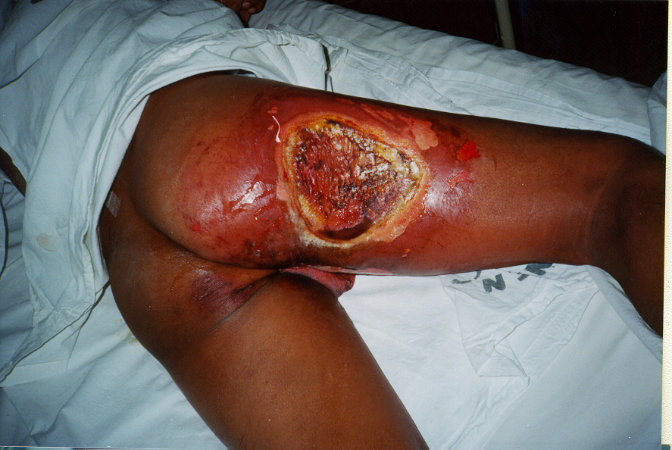
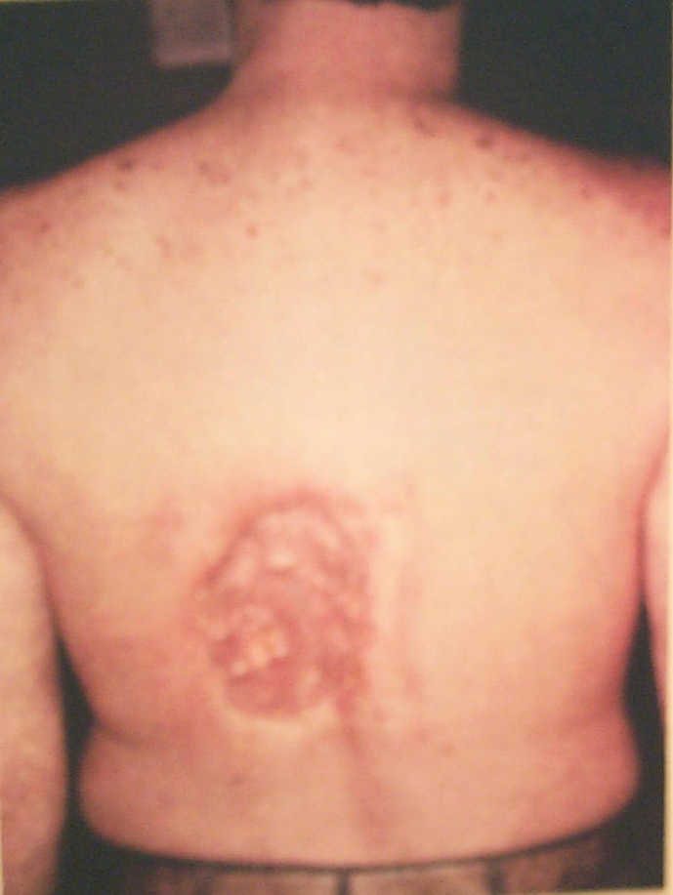

Slide 4
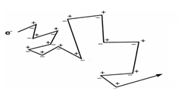
آثار و خصوصيات فيزيکي پرتوهاي يون ساز 259
جذب انرژي پرتو توسط ماده: ماده اي که تحت تابش پرتو يونساز قرار مي گيرد،
انرژي پرتو را جذب نموده و يونيزه مي شود.
که منجر به بروز اثار بیولوژیک در بافت زنده خواهد شد.
انتقال خطی انرژی (Linear Energy Transfer; LET)
برابر است با مقدار انرژی انتقال یافته به محیط مادی در واحد طول مسیر پرتو
  واحد معمول: keV بر میکرون (keV/μm)
تقسیم بندی پرتوها از نظر LET
پرتوهای گوناگون با انرژی های یکسان دارای LET متفاوت
(و در نتیجه تأثیر زیستی متفاوت هستند(
1)LET پایین
پرتوهای X؛ γ و LET β پایین .
انرژی خود را به تدریج و بصورت پراکنده در ماده برجای میگذارد.
مسیر طولانی طی میکند (قدرت نفوذ زیادی دارند)
امکان بازسازی وجود خواهد داشت

Slide 5

Linear Energy Transfer
LET بینابینی: پرتو های نوترون N
3) LET بالا :
پرتوهای الفا و یونهای سنگین:
ازاد نمودن انرژی خود در فاصله کوتاه و بصورت متمرکز
نموده و متوقف میشود.
شکل: مسیر نامنظم ذره با LET بالا
قدرت نفوذ کمی دارد در نتیجه
در پزشکی کاربردی ندارد
در آنها تراکم یون سازی، بیشتر است
  آسیب آنها چشمگیر است و
  سلول توان ترمیم سریع ندارد
  اثر بیولوژیک تشعشع با LET بالا مانند ذرات الفا
  موجب اسیب بیولوژیک بیشتری میشوند اما از
  قابلیت نفوذ کمتری برخوردارن
  خطر پرتوهای الفا و بتا
  تشعشع های بی خطری در نظر گرفته میشوند زیرا
  قابلیت نفوذ آنها کم است و
  فقط میتوانند در چند میلی متر بافت یا کمتر آسیب ایجاد کنند.

Slide 6
ضريب کيفي پرتو Quality Factor (QF)،
ضريب وزني پرتو Weighting factor (Wr)
اثر نسبي بيولوژيکي Relative Biological Effectiveness (RBE) 260
کمیت های مورد استفاده در دوزیمتری
اندازه گیری تابش جذب شده توسط ماده
اهمیت انداره گیری دوز : کارکنان ◄ یونیزاسیون، خطر
دوز : به مقدار تشعشع جذب شده در بدن بیمار اطلاق میشود
سه نوع واحد دوز کاربردی در تشعشع
الف) دوز جذبی Absorbed dose:
ب) دز معادل :Equivalent dose
ج) دوز موثر (H) Effective dose :
الف) دوز جذبی : Absorbed dose
مقدار انرژی جذب شده در واحد جرم [ J ⁄ kg]
وزن بدن/مقدار انرژی = دز
دوز : به مقدار تشعشع جذب شده در بدن اطلاق میشود
واحد دوز جذبی: در دستگاه SI گری Gyو واحد قدیم آن راد rad
Gy = [ 1 J ⁄ 1 kg] : rad واحد قدیم ( (100 rad = 1 Gy
هر گاه یک ژول انرژی در یک کیلو گرم بافت ذخیره شود دوز جذبی یک گری است

Slide 7
ادامه کمیت های مورد استفاده در دوزیمتری
گریGy :
واحد دوز جذبی است
واحد قدیمی تر آن راد(rad )
انرژی جذبی را اندازه میگیرد
مبین مقدار مشخصی از انرژی جذب شده به وسیله یک کیلوگرم از هر نوع ماده جاذب است
کاربرد : استفاده برای هر پرتو یونساز
وقتی استفاده میشود که در مورد دوز صحبت میشود
دوز بیمار اغلب با گری یا راد بیان میشود
مهم: اثر بیولوژیکی یک گری برای پرتوهای مختلف متفاوت است

Slide 8
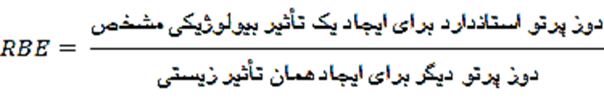
ادامه کمیت های مورد استفاده در دوزیمتری
نوع پرتو استاندارد،:(پرتو مرجع) ، پرتو ایکس با انرژی 250 kVp می باشد.
دوز پرتو مورد ازمایش / دوز پرتو ایکس RBE = 250 kVp
QF : مقایسه اثر بیولوژیک القا شده توسط یک پرتو در مقایسه با پرتو ایکس است .
دربرگیرنده هر دو عامل: مقدار دوز جذب شده توسط بافت و نیز نوع پرتو است.
دوز معادل (تابش گیری شغلی): حاصلضرب دوز جذب شده در ضریب وزنی پرتو Wr) (
دوز معادل (H) =دوز * QF [Sv]
واحد دوز معادل : سیورت است
واحد قدیم رم rem
دیمانسیون : چون ضریب وزنی یک کمیت بدون واحد است دیمانسیون دوز معال و جذبی یکی است

Slide 9
نوع پرتو استاندارد،:(پرتو مرجع) ، پرتو ایکس با انرژی 250 kVp می باشد.
دوز پرتو مورد ازمایش / دوز پرتو ایکس RBE = 250 kVp
ضريب وزني، Wr: در متون جديد به جاي QF ضريب Wr جايگزين شده است.
در بیشتر مواقع کل بدن به طور یکنواخت تحت تابش قرار نمیگیرد
مثل دوز دریافتی ریه توسط گاز رادون بسیار بیشتر از دز دریافتی بقیه بدن است
تفاوت QF با Wr :
QF: براي پرتوهاي با LET مختلف مشخص شده است در حالي که
Wr : براي پرتوهاي با انرژي مختلف معين شده است.
اساسا QF یک تخمین گرد شده RBE برای هر نوعی از پرتو است.
اثرات بیولوژیکی دوزهای مساوی از تابشهای مختلف (بر حسب راد) متفاوت هستند
ج) دوز موثر ( معادل دوز جذبی H): حاصلضرب دوز معادل یک قسمتی خاص از بدن در یک ضریب توزین بافت
( (Wt . در پرتوگیری پزشکی، نواحی خاصی از بدن تحت تابش
واحد آن سیورت Sivert ((Sv و در گذشته rem بوده
اثرات بیولوژیکی دوزهای مساوی از تابشهای مختلف (بر حسب راد) متفاوت.
H = D × QF
RBE = Qf

Slide 10
ب) دز معادل - هم ارز : Equivalent dose
مهم: دوز جذب شده به تنهایی برای پیش بینی وخامت اثار بیولوژیکی کافی نیست و
لازم است نوع پرتو نیز مشخص شود و
کمیتی بنام دز معادل تعریف شود. چرا؟ چرا؟؟
چون: تاثیر عوامل متعدد در آثار بیولوژیک پرتو
نوع تابش :متفاوت بودن اثرات بیولوژیکی دوزهای مساوی از تابشهای مختلف (بر حسب راد)
حساسیت اندام های گوناگون: تفاوت حساسیت اندام های مختلف به پرتو یکسان
پرتوگری پرتوکاران از منابع مختلف انرژی : در یک محیط بیمارستانی
ممکن است پرتوکاران به لحاظ شغلی ، تحت تابش بیش از یک منبع تشعشع یونساز قرار گیرند.
ج) دوز موثر (H) Effective dose
دوز موثر: حاصلضرب دوز معادل یک قسمتی خاص از بدن در یک ضریب توزین بافت ( (Wt .
تحت تابش قرار گرفتن نواحی خاصی از بدن در پرتوگیری پزشکی
مهم: برای مقایسه اثر پرتوهای یونساز مختلف بر بدن انسان
نیاز به یک واحد رادیوبیولوژیک

Slide 11
***ادامه کمیت های مورد استفاده در دوزیمتری
H = D × QF RBE = Qf
واحد دوز موثر و معادل :
سیورت Sivert ((Sv و
واحد قدیم آن رم rem است ( (1Sv = 100 rem
بیانگر : دوز معادل یا دوز جذبی × فاکتور کیفیت
کاربرد : برای مانیتورینگ تشعشع فردی
کاربرد در دزیمتری وسنجش اثر بیولوژیکی
RBE ، تاثیر بیولوژیکی نسبی: نسبت دز پرتوهای X به دز تابشی استاندارد
تابش: α N ( β γ ) X
10 - 20 4 - 5 1 1 : RBE
چرا پرتو α فاکتور وزنی بیشتری دارد؟
به 2 دلیل: جرم زیاد و واحد بار بیشتر
هر دو باعث کاهش برد ذره میشود.

Slide 12
واحد SI | واحد قدیمی | کمیت
کلومب بر کیلوگرم(C/kg) | رنتگن (R) | اکسپوژر (اندازه گیری شده در هوا)
گری (Gy) | راد (Rad) | دوز جذبی
سیورت (Sv) | رم(rem) | دوز معادل و دوز موثر ( شغلی)
بکرل(Bq) | کوری(Ci) | رادیواکتیو
ارزشهای QF که در تعریف بیشینه دوز مجاز به کار می رود
فاکتور کیفیت (QF) | نوع پرتو
1 | پرتوهای ایکس و گاما
1.7 | 0.03 MeV پرتو بتا با انرژی بیشینه بزرگتر از
10 | نوترونها وپروتونها تا انرژی 10 MeV
30 | اگر چشم تابش شود
10 | ذرات آلفا از مواد رادیو اکتیو طبیعی
20 | هسته های سنگین

Slide 13
حساسیت سلول به پرتو
نوع سلول | حساسیت پرتوی
لنفوسیت ها اسپرماتوگونیها اریتروبلاستها پوشش داخلی روده | بسیار
سلولهای اندوتلیال استئوبلاستها اسپرماتیدها فیبرو بلاستها | متوسط
سلولهای ماهیچه ای سلولهای عصبی سلولهای غضروفی | اندک
حساسیت سلول به پرتو تا اندازه ای به مرحله بلوغ و همچنین نقش آن بستگی دارد.

Slide 14
*** چهار نوع کمیت تشعشع
تشعشعات دارای چهار نوع کمیت است .
1- گری
2- سیورت
قبل از واحد های گری و سیورت صحبت شد
3- رونتگن: تابش گیری در هوا
واحد: SI بر اساس C/ kg واحد سنتی R است
مقیاسی از یونیزاسیون تولید شده با اشعه ایکس
مورد استفاده : مقیاسی از تابش است و برای اندازه گیری شدت تشعشع استفاده دارد
4- بکرل Bq: واحد رادیواکتیواست
سنجش شدت و میزان استحاله مواد رادیواکتیو
واحد قدیمی تر کوری Ci

Slide 15
به نام خدا
منبع : فيزيك پزشكي عقابیان – چاپ چهارم
موضوع : درس مطرح شده در این اسلاید شامل قسمت الف وب میباشد
قسمت ب) :
فصل 6 : بخش سوم: حفاظت در برابر پرتوها صفحه از 298 تا 318
شامل: پرتوگیری شغلی
اصول دزیمتری و حفاظت در برابر پرتوهای یونساز
عوامل موثر در کنترل پرتوگیری
اصول حفاظت کارکنان پرتوکار در مراکز پرتوشناسی تشخیصی و پزشکی هسته ای صفحه

Slide 16
قسمت ب) :
فصل 6 : بخش سوم: حفاظت در برابر پرتوها صفحه از 298 تا 318
حفاظت در برابر پرتوها
منابع پرتوهای یون ساز:
تقسیم به دو گروه : طبیعی و مصنوعی
1- منابع پرتو زای طبیعی:
شامل
پرتوهای کیهانی،
رادیونوکلوئیدهای حاصل از پرتوهای کیهانی
رادیونوکلوئیدهای اولیه در پوسته زمین
مشخصات منابع پرتوزای طبیعی:
کاهش آن امکان پذیر نیست
بشر از آغاز تحت تابش آن بوده
میزان دریافت آن بستگی به موقعیت محل زندگی
مناطق سطح دریا کمتر از مناطق مرتفع
نیمه عمر رادیونو کلوئیدهای اولیه برابر با عمر زمین
وجود مواد در مصالح ساختمانی

Slide 17
پرتوگیری ناشی از مناطع طبیعی:
تقسیم پرتوگیری ناشی از مناطع طبیعی به دو گروه
الف) پرتوگیری خارجی:
پرتوهای که از خارج بدن انسان را تحت تابش مثل کیهانی و مواد رادیواکتیو زمینی
ب) پرتوگیری داخلی:
خوردن، آشامیدن و تنفس که از داخل، بدن را تحت تابش قرار میدهند
مثال : از طریق تنفس گاز رادن 222Rn
از طریق خوردن K 40 و C 14
2- منابع پرتوزای مصنوعی:
رشد تکنولوژی هسته ای،
منابع تولید پرتوهای ایکس و گاما – مصارف پزشکی
روش هاي توليد راديونوكلوئيدها کاربردی در پزشکی
تولید به سه طريق توليد.
1- تابش دهی به هسته هاي پايدار در رآكتورها
2- تابش دهی به هسته هاي پايدار در شتابدهنده يا سيكلوترون
3- شكافت هسته ي سنگين ( توليد بوسيله شكافت)

Slide 18
بخش سوم: صفحه 298
حفاظت در برابر پرتوها 2019
منابع پرتوهای یون ساز:
تقسیم به دو گروه : طبیعی و مصنوعی
1- منابع پرتو زای طبیعی: شامل
پرتوهای کیهانی،
رادیونوکلوئیدهای حاصل از پرتوهای کیهانی
رادیونوکلوئیدهای اولیه در پوسته زمین
مشخصات منابع پرتوزای طبیعی:
کاهش آن امکان پذیر نیست
بشر از آغاز تحت تابش آن بوده
میزان دریافت آن بستگی به موقعیت محل زندگی
مناطق سطح دریا کمتر از مناطق مرتفع
نیمه عمر رادیونو کلوئیدهای اولیه برابر با عمر زمین
وجود مواد در مصالح ساختمانی

Slide 19
پرتوگیری ناشی از مناطع طبیعی:
تقسیم پرتوگیری ناشی از مناطع طبیعی به دو گروه
الف) پرتوگیری خارجی:
پرتوهای که از خارج بدن انسان را تحت تابش مثل کیهانی و مواد رادیواکتیو زمینی
ب) پرتوگیری داخلی:
خوردن، آشامیدن و تنفس که از داخل، بدن را تحت تابش قرار میدهند
مثال : از طریق تنفس گاز رادن 222Rn
از طریق خوردن K 40 و C 14
2- منابع پرتوزای مصنوعی:
رشد تکنولوژی و افزایش مصارف پزشکی راکتورهای هسته ای، منابع ایکس
منابع تولید پرتوهای ایکس و گاما – مصارف پزشکی
توجه به حفاظت پرتوکاران و عموم مردم
روش هاي توليد راديونوكلوئيدها کاربردی در پزشکی
تولید به سه طريق توليد.
1- تابش دهی به هسته هاي پايدار در رآكتورها
2- تابش دهی به هسته هاي پايدار در شتابدهنده يا سيكلوترون
3- شكافت هسته ي سنگين ( توليد بوسيله شكافت)

Slide 20
پرتوگیری شغلی 299
تعریف پرتوگیری شغلی: هرنوع پرتوگیری افراد به واسطه اشتغال
مثال: پرتوگیری در بیمارستان ها ، مراکز تحقیقاتی ، درمعادن اورانیم،
نیروگاه های هسته ای،
مراکز تشخیصی – درمانی،
خدمه پروازهای خارجی و ...
متوسط دوز موثر سالانه شغلی در آمریکا(NCRP) جدول 6-6
مهم : متوسط دوز موثر معادل پزشکان و پرتوکاران در بخش پرتوشناسی تشخیصی تقریبا 1 mSv در سال است
متوسط دوز سالیانه mSv | متوسط دوز سالیانه mrem | طبقه شغل
12 | 1200 | کارگران معدن
6 | 600 | کاربران نیروگاه هسته ای
1.7 | 170 | خدمه پرواز
1 | 100 | فن آوران پزشکی هسته ای - تشخیصی
0.7 | 70 | رادیولوژیست ها

